Slide 1
Главные и второстепенные члены предложения.

Slide 2
Спишите, раскрывая скобки:
(По)дула зима холодом. (Со)рвала листья (с)лесов, дубрав и (раз)метала их (по)дорогам. Стали птицы стайками (со)бираться. (Со)брались, (по)кричали и (по)летели (за)высокие горы, (за)синие моря в тёплые страны.

Slide 3
Подула зима холодом. Сорвала листья с лесов, дубрав и разметала их по дорогам. Стали птицы стайками собираться. Собрались, покричали и полетели за высокие горы, за синие моря в тёплые страны.

Slide 5
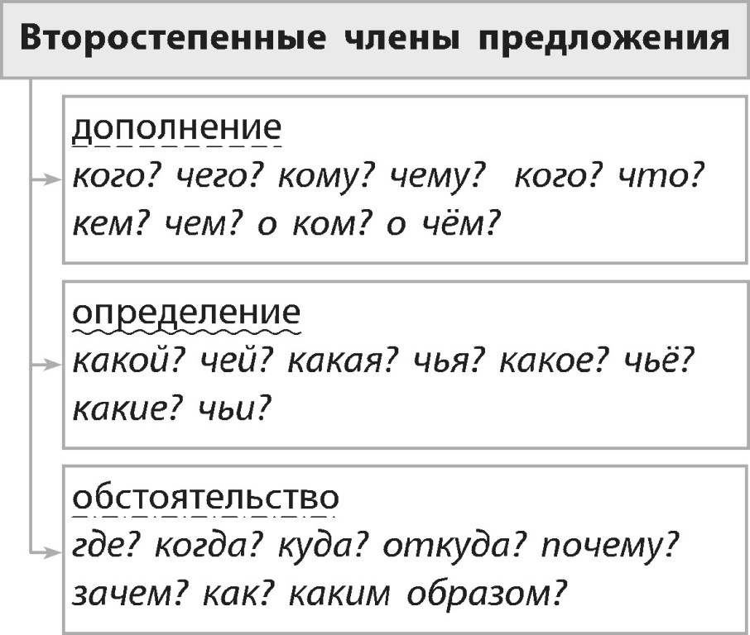

Slide 6
Очень-очень странный вид:
Речка за окном горит, Чей-то дом
Хвостом виляет,
Пёсик из ружья стреляет,
Мальчик чуть не слопал мышку,
Кот в очках читает книжку,
Старый дед влетел в окно,
Воробей схватил зерно
Да как крикнет, улетая:
Вот что значит запятая! (Б. Заходер)
Речка, за окном горит чей-то дом,

